Slide 1
Мягкий знак на конце и в середине числительных.

Slide 2
Цели урока:
Сформировать умение применять правило о правописании мягкого знака в середине и на конце числительных.
Воспитать товарищество, развить коммуникативные способности.
Развить умение формулировать цели деятельности.
Формировать умение планировать собственную деятельность.
Формировать умение формулировать выводы, выдвигать гипотезы.

Slide 3
Имя числительное
самостоятельная часть речи, которая обозначает количество предметов, число, а также порядок предметов, при счёте.
Количественные Порядковые (сколько?) (какой? какая? какие?) десять, восемь, пять третий, шестой, девятый
Простые Составные один, восемь, сорок сто три, сорок восемь

Slide 4
трост…, восем…, двадцат…
булоч…ная, смен…щик, печ…ник
мел…кнут, стекол…щик, мен…ше
- В словах какого ряда не пишется мягкий знак и почему?
- Укажите ряд, где пишется мягкий знак в середине слова и почему?
- Назовите ряд, где мягкий знак пишется на конце слова для обозначения мягкости согласных. Есть ли числительные среди слов этого ряда?

Slide 5
Ь
ПИШЕТСЯ:
В числительных от пяти до двадцати, и в числительных тридцать, как и в существительных на мягкие согласные.
шесть, двадцать, тринадцать
НЕ ПИШЕТСЯ:
В середине числительных пятнадцать, шестнадцать, семнадцать, восемнадцать и девятнадцать.

Slide 6
Ь
На конце числительных от В середине числительных пяти до двадцати, и в числительном от пятидесяти до восьмидесяти,
тридцать от пятисот до девятисот

Slide 7
Списать, заменяя имена числительные словами, обозначить орфограммы и указать разряд имён числительных.
Наибольшая глубина Балтийского моря – 459 метров, Азовского – 14 метров. Выходили 12 молодцев, выносили 52 сокола, выпускали 365 лебедей. Верблюды и лошади живут 20 лет, слон – лет 80.

Slide 8
Прочитайте пословицы, выпишите числительные и объясните их написание.
У другого видит 7 недостатков, а у себя 10 не замечает. Чем 50 пустых слов, лучше одно веское. Когда беда пройдёт и всё уймётся, тотчас 500 советчиков найдётся.

Slide 9
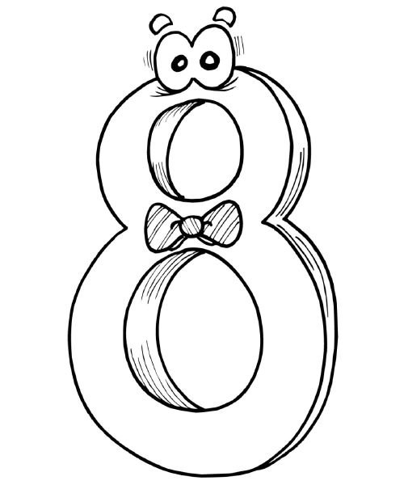
Восем…сот
Шест…десят
Пят…надцатью
Шест…надцатью
Восем…десят
Сем…сот
Сем…надцать
Сем…десят
Девят…сот
Шест…

Slide 10
Восемьсот
Шестьдесят
Пятнадцатью
Шестнадцатью
Восемьдесят
Семьсот
Семнадцать
Семьдесят
Девятьсот
Шесть
0/1- 5, 2-4, 3/4-3, 5-2

Slide 11
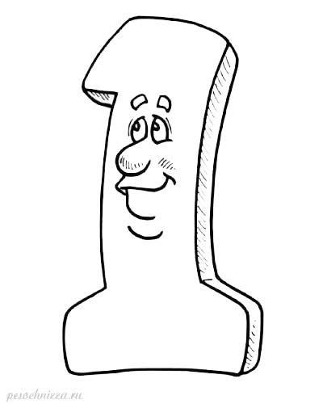
Домашнее задание:
п.61учить,п.59,60 повторить, упражнение 353.

Slide 12
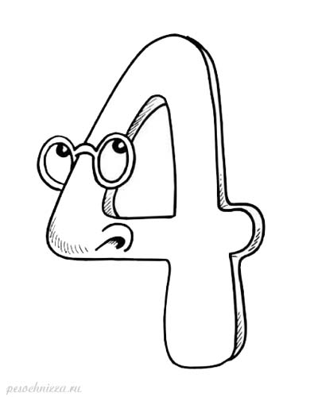
Спасибо
за
внимание!

